Slide 1
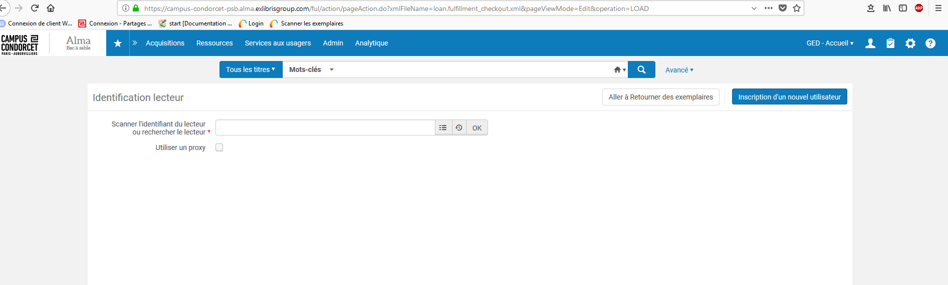
Faire un prêt à partir du compte lecteur Onglet Services aux usagers. Rechercher le lecteur

Slide 2
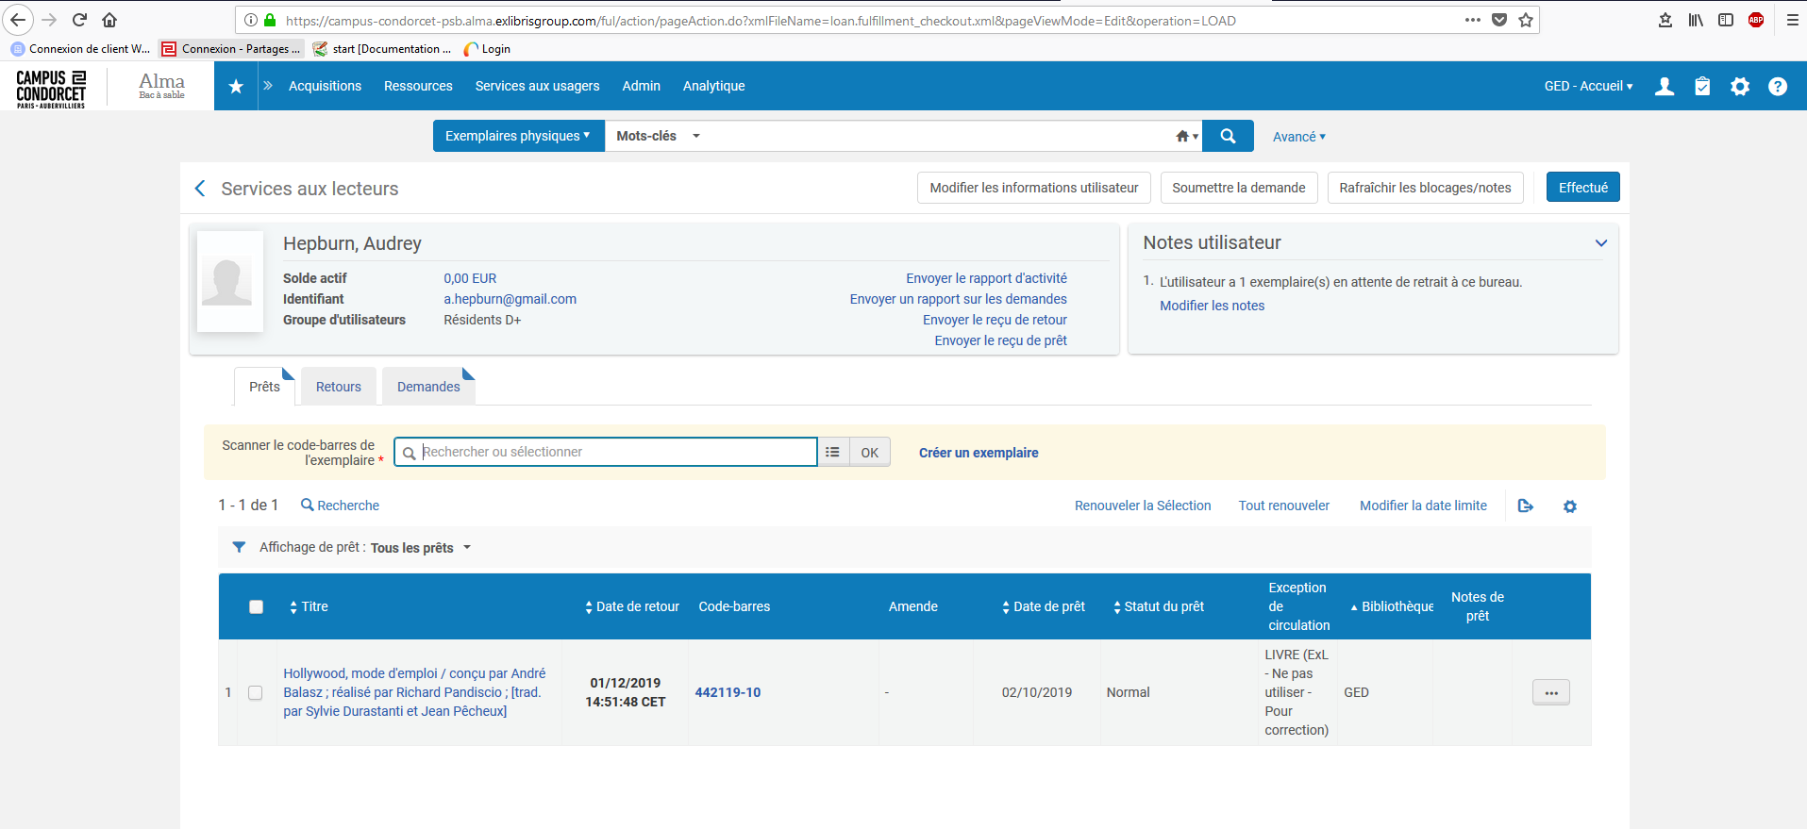

Slide 3
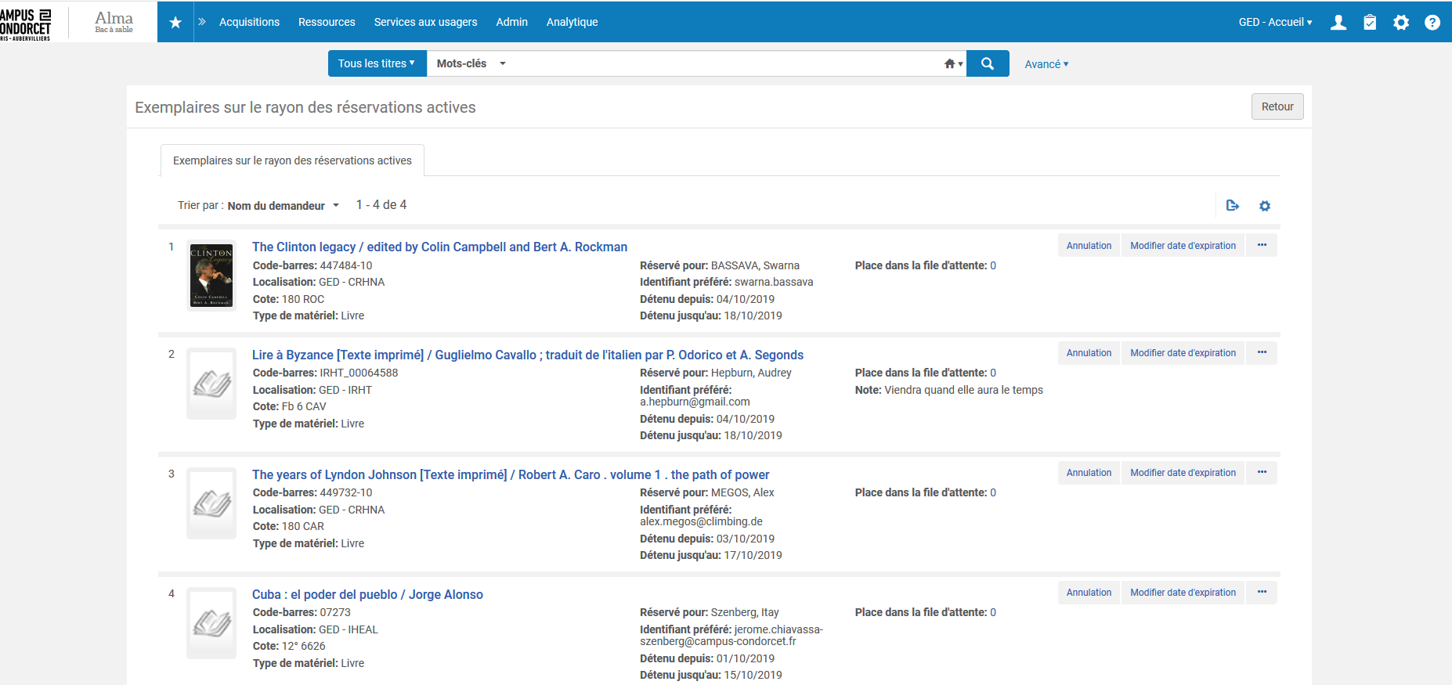
Lorsque l’ouvrage n’a pas de code-barres visible, nous vous recommandons d’ouvrir dans un autre onglet de votre navigateur la liste des réservations actives (onglet services aux usagers Rayon des réservations actives) pour copier-coller le code-barres attribué dans Alma

Slide 4
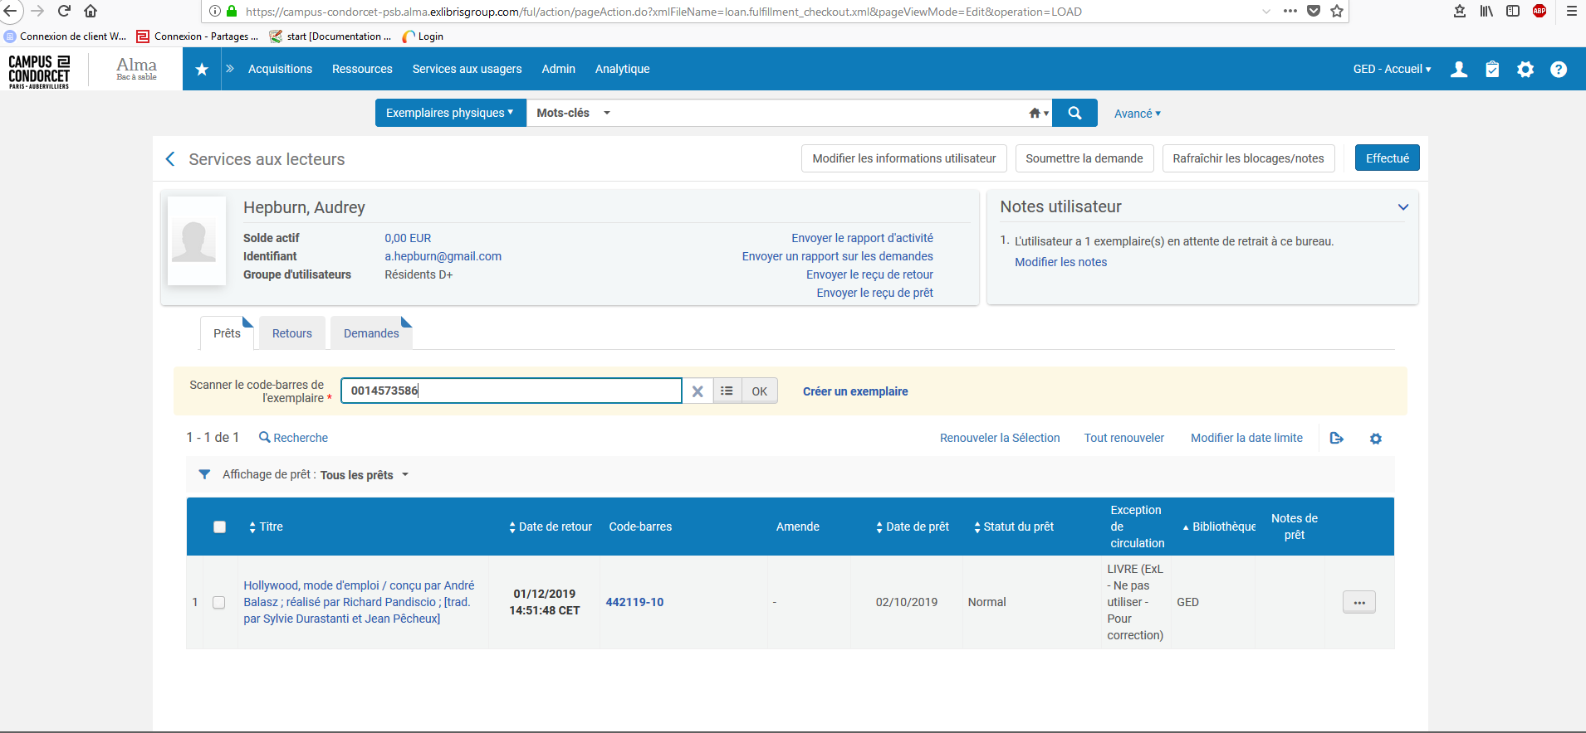

Slide 5
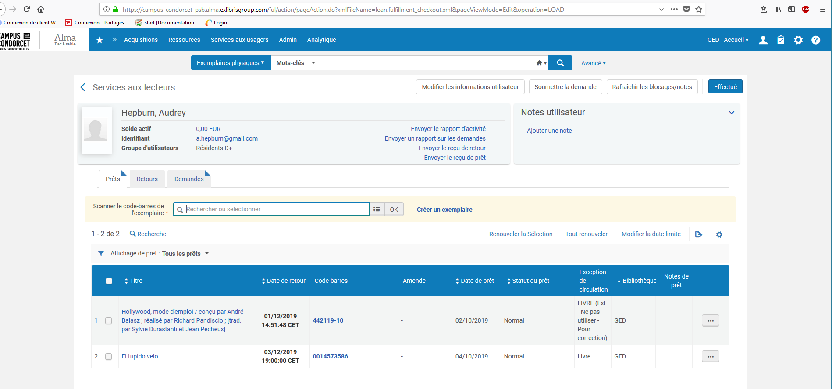
Le livre apparaît dans la liste des prêts. Il est possible de renouveler le prêt, modifier la date limite…

Slide 6
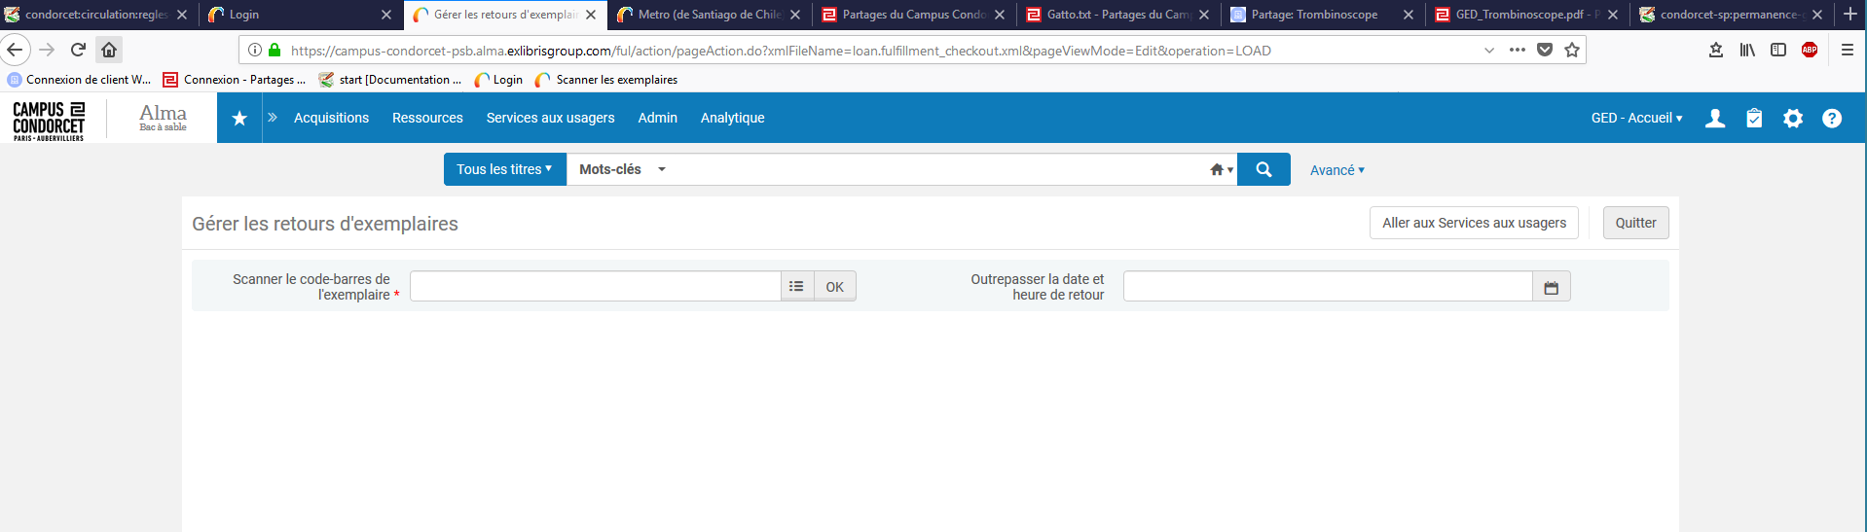
Rendre un livre : onglet service aux usagers -- Retourner des exemplaires On peut soit scanner si le livre est équipé ou rechercher la fiche du lecteur pour copier-coller le code-barres

Slide 7
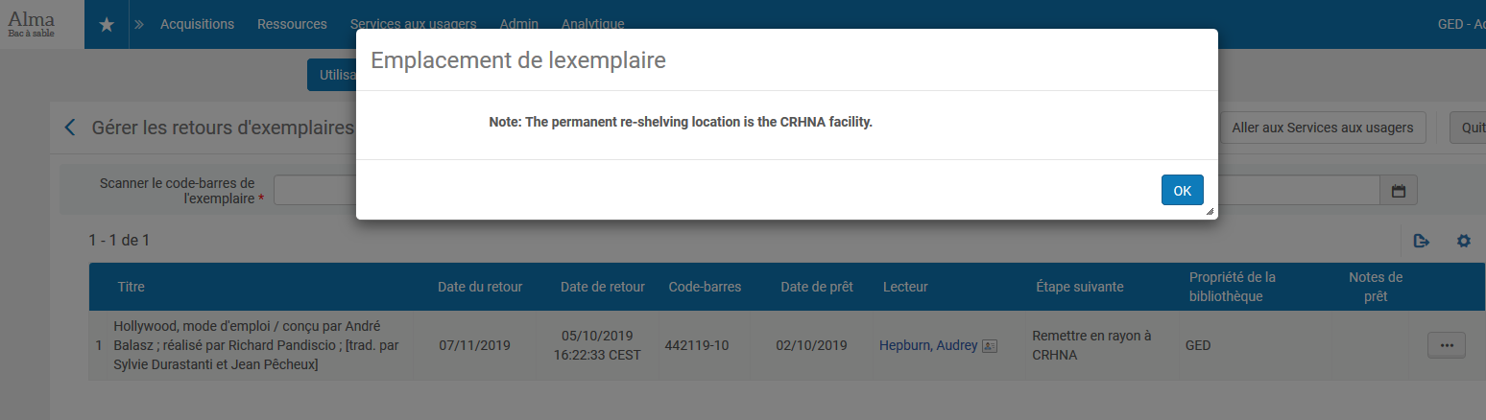
Un premier message

Slide 8
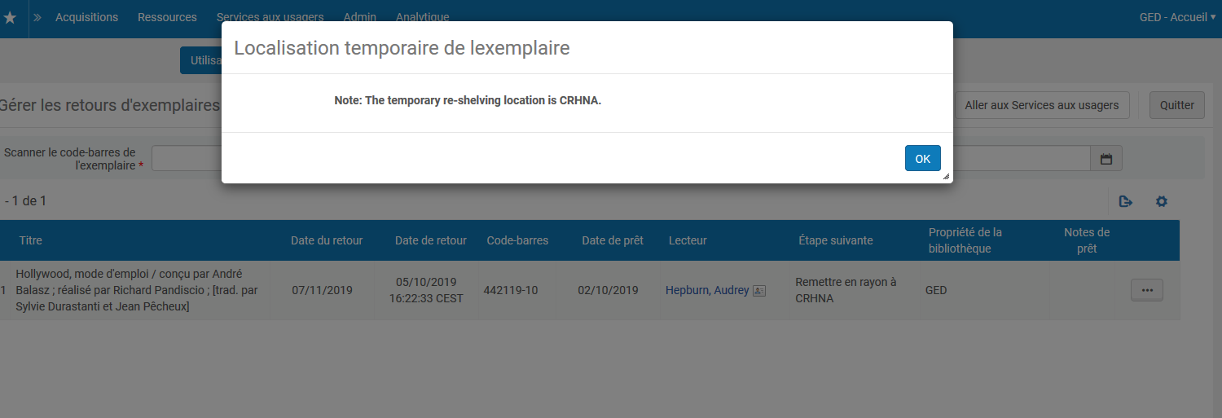
Un deuxième message

Slide 9
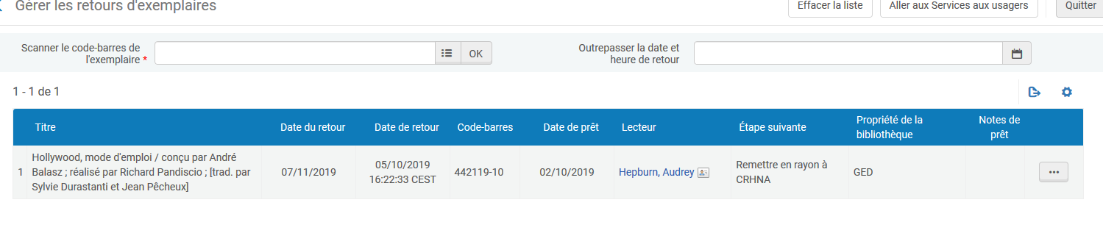
Mettre alors le livre avec la fiche de demande de consultation dans le bac-navette retour

Slide 10
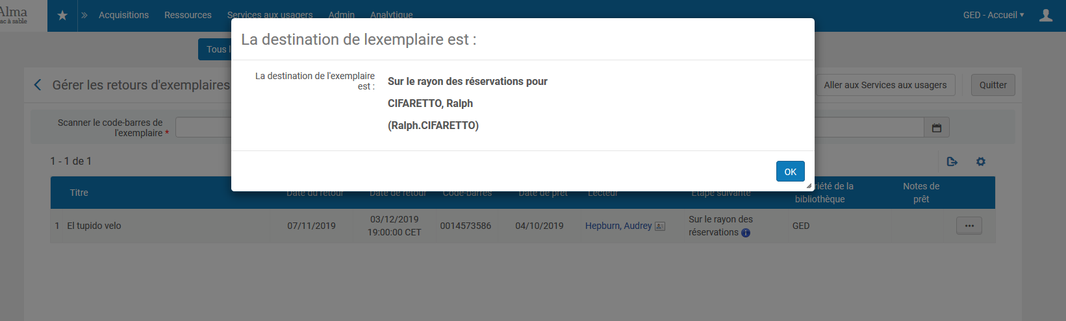
Attention, lorsqu’un ouvrage rendu est demandé par un autre lecteur un message différent apparaît. Le message peut aussi être : « La destination de l’exemplaire est on hold Self pour… » Dans ce cas, sur la demande de consultation, mettre le nom du nouveau lecteur et remettre le livre sur les étagères. Le lecteur est automatiquement prévenu.

